Slide 1
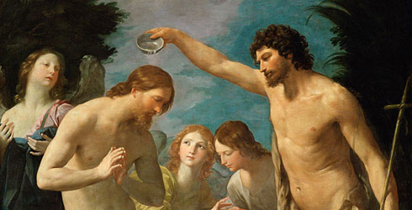
ofm.org
3 Ħadd tal-Avvent sena Ċ
Hu jgħammidkom
bl-Ispirtu s-Santu u n-nar.

Slide 2
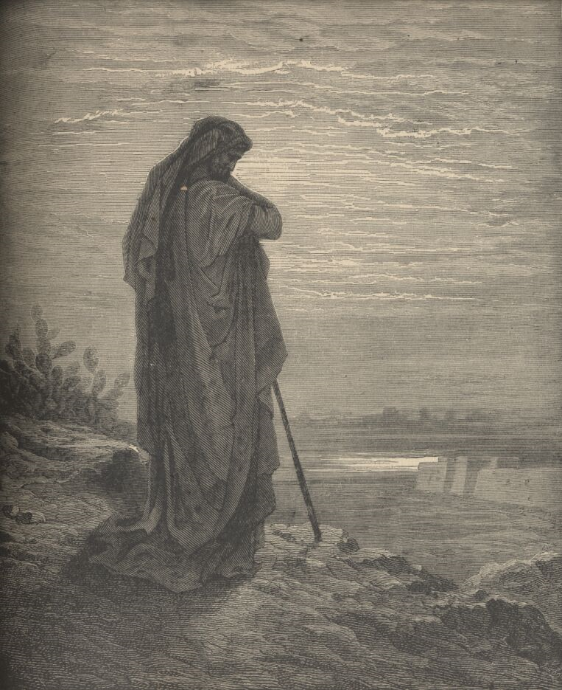
Minħabba fik il-Mulej jithenna b’hena kbir. Qari mill-Ktieb tal-Profeta Sofonija
Sof 3, 14-18a

Slide 3
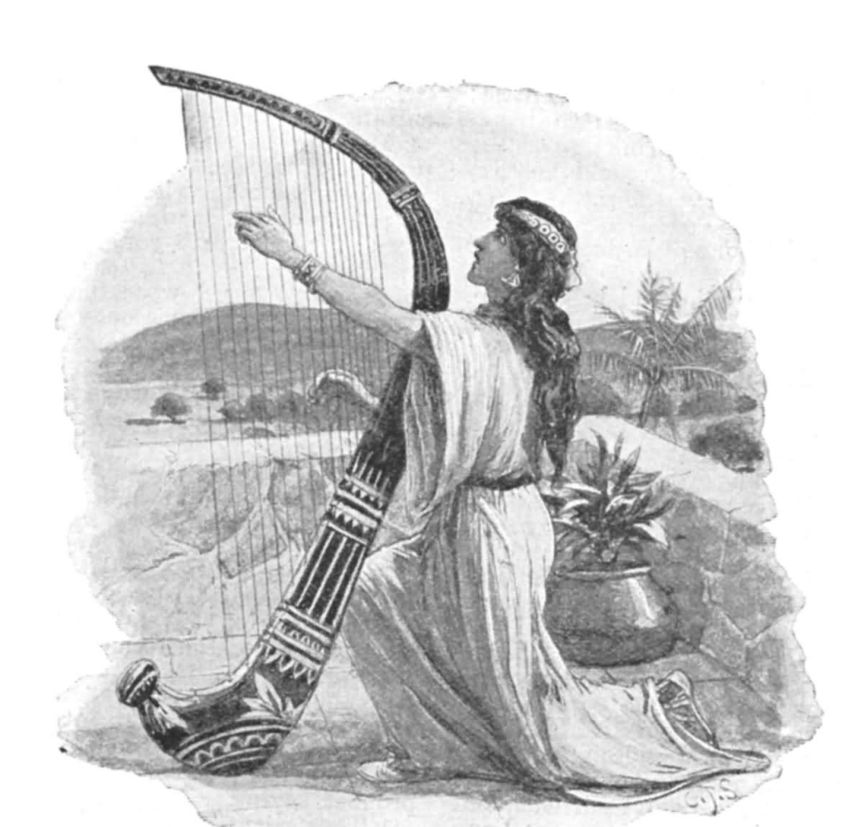
Għajjat bil-ferħ ta’ qalbek, bint Sijon, Iżrael, samma’ leħnek!
Infexx fl-hena u ifraħ b’qalbek kollha, bint Ġerusalemm!

Slide 4
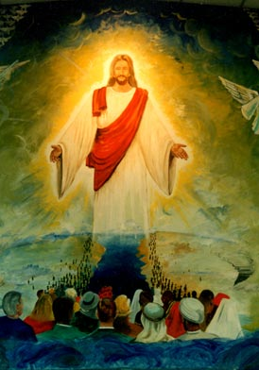
Neħħa l-Mulej minn fuqek is-sentenza li kellek kontrik, keċċa l-għedewwa tiegħek. Is-sultan t’Iżrael, il-Mulej, hu f’nofsok; ma jkollokx iżjed ħsara minn xiex tibża’.

Slide 5
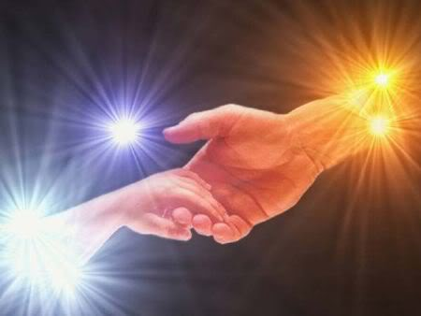
Dakinhar jgħidu lil Ġerusalemm: «Tibżax, Sijon, tħallix idejk jintelqu! Il-Mulej, Alla tiegħek, qiegħed f’nofsok, gwerrier li jsalva;

Slide 6
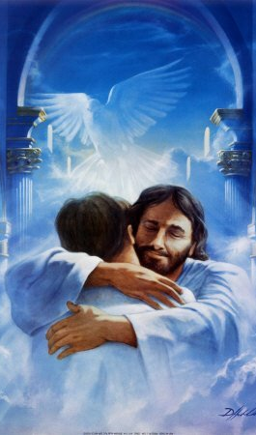
minħabba fik jithenna b’hena kbir, fi mħabbtu jġeddek, jinfexx minħabba fik f’għajjat ta’ ferħ, bħalkieku f’jum ta’ festa.»

Slide 7
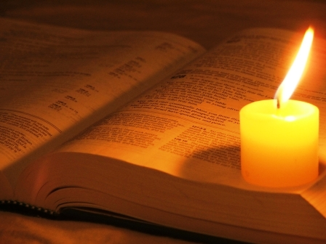
Il-Kelma tal-Mulej
Irroddu ħajr lil Alla

Slide 8
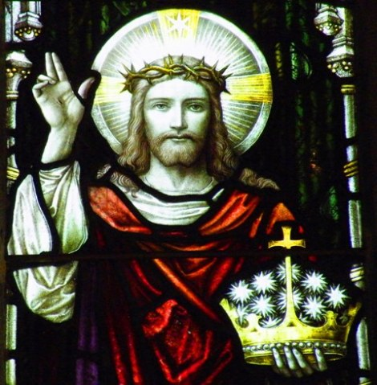
Salm Responsorjali
Kbir hu f’nofsok il-Qaddis ta’ Iżrael

Slide 9
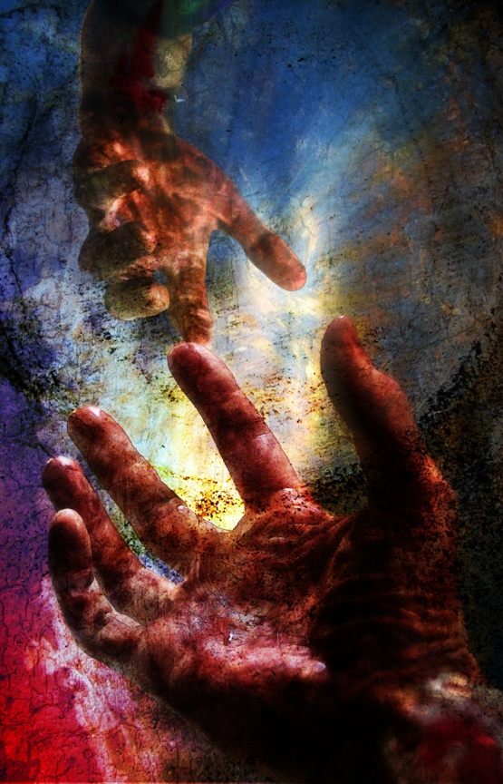
Alla s-salvazzjoni tiegħi,
jiena nittama u ma jkollix mniex nibża’.
Għax qawwieti u għanjieti hu l-Mulej,
għalija sar is-salvazzjoni.
Kollkom ferħana timlew l-ilma mill-għejun tas-salvazzjoni.

Slide 10
Kbir hu f’nofsok il-Qaddis ta’ Iżrael

Slide 11
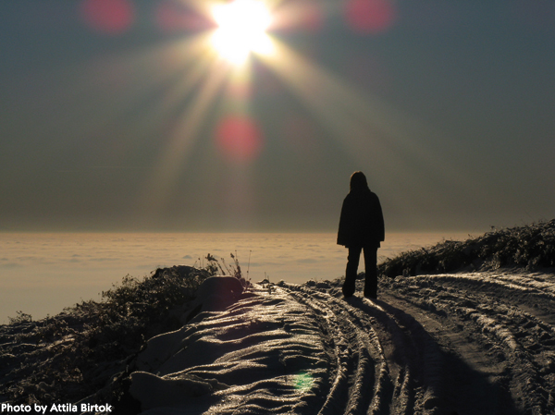
Roddu ħajr lill-Mulej, sejħu ismu,
għarrfu lill-ġnus bl-għemejjel tiegħu,
xandru li ismu huwa fl-għoli.

Slide 12
Kbir hu f’nofsok il-Qaddis ta’ Iżrael

Slide 13
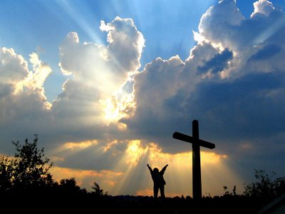
Għannu lill-Mulej għax għamel ħwejjeġ kbar;
Ħa jkun dan magħruf mal-art kollha.
Aqbeż bil-ferħ, għanni,
int li tgħammar f’Sijon,
għax kbir hu f’nofsok il-Qaddis ta’ Iżrael.

Slide 14
Kbir hu f’nofsok il-Qaddis ta’ Iżrael

Slide 15
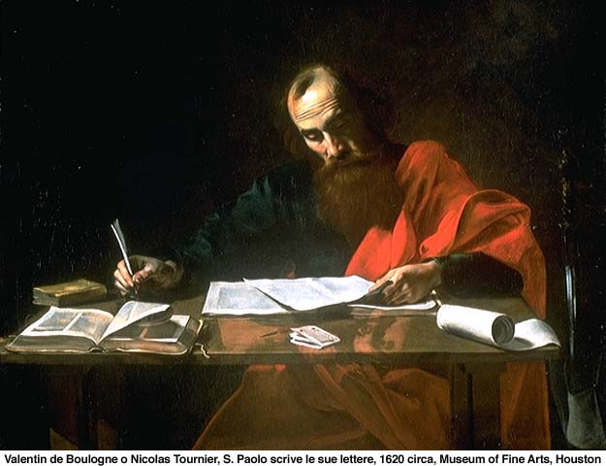
Il-Mulej qorob.
Qari mill-Ittra ta’ San Pawl Appostlu lill-Filippin
Fil 4, 4-7

Slide 16
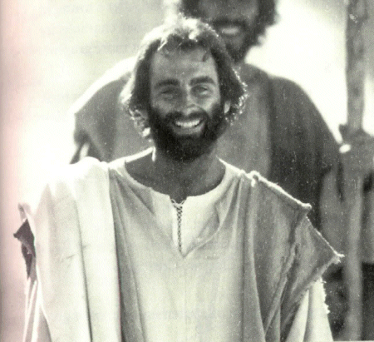
Ħuti, ifirħu dejjem fil-Mulej; nerġa’ ngħidilkom, ifirħu. Il-ħlewwa tagħkom, ħa jkunu jafuha l-bnedmin kollha.

Slide 17
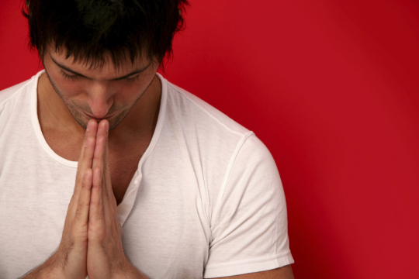
Il-Mulej qorob! Tħabbtu raskom b’xejn. Fit-talb kollu tagħkom itolbu u uru lil Alla xi jkollkom bżonn, u iżżuh ħajr.

Slide 18
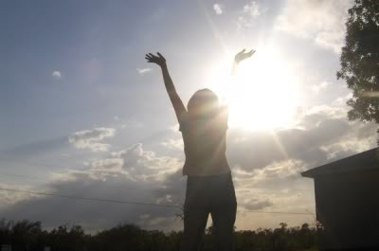
U s-sliem ta’ Alla, sliem li jgħaddi kulma l-moħħ jista’ jifhem, iżommilkom qalbkom u moħħkom sħaħ fi Kristu Ġesù.

Slide 19
Il-Kelma tal-Mulej
Irroddu ħajr lil Alla

Slide 20
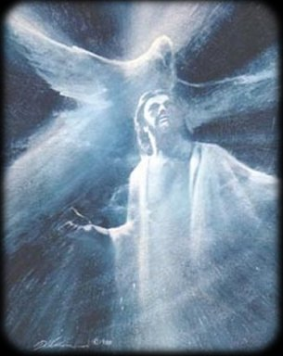
Hallelujah
L-ispirtu ta’ Sidi l-Mulej fuqi,
għax il-Mulej ikkonsagrani, biex inwassal il-bxara t-tajba lill-fqajrin.
Hallelujah

Slide 21
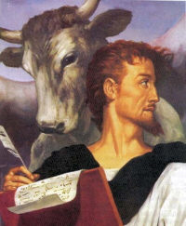
U aħna, x’għandna nagħmlu?
Qari mill-Evanġelju skont San Luqa
Lq 3, 10-18

Slide 22
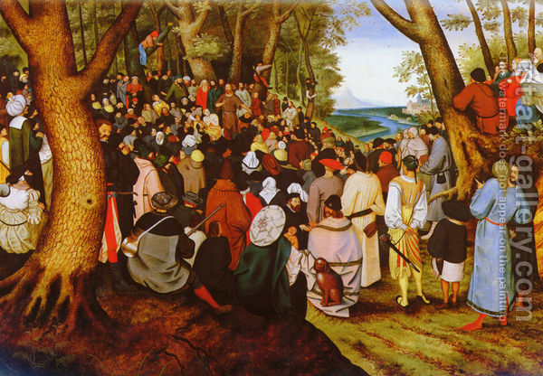
F’dak iż-żmien, in-nies kienu jistaqsu lil Ġwanni u jgħidulu: «Mela x’għandna nagħmlu?»

Slide 23
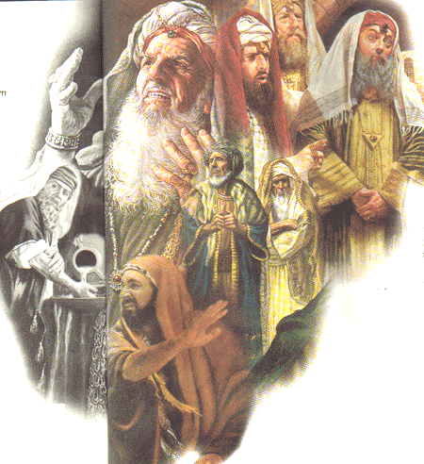
U huwa kien iweġibhom: «Min għandu żewġ ilbiesi, jaqsam ma’ min ma għandu xejn, u min għandu x’jiekol jagħmel l-istess.» Resqu wkoll xi pubblikani biex jitgħammdu u qalulu:

Slide 24
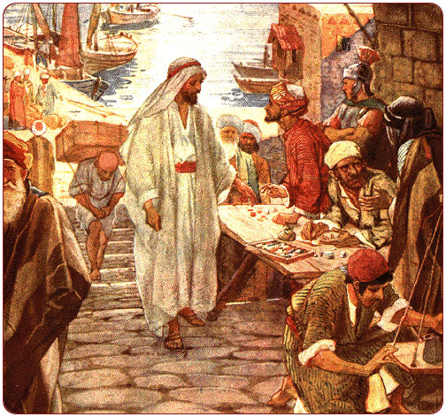
«Mgħallem, x’għandna nagħmlu aħna?» U huwa weġibhom: «Tissikkaw lil ħadd biex jagħtikom taxxi iżjed milli jmisskom tieħdu.»

Slide 25
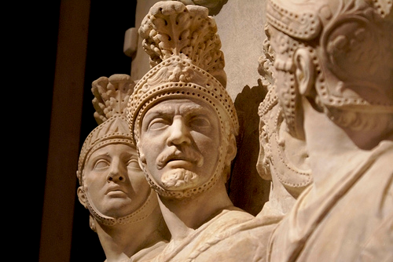
Staqsewh ukoll xi suldati u qalulu: «U aħna, x’għandna nagħmlu?»

Slide 26
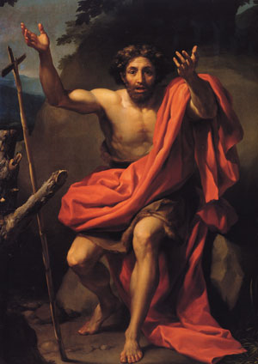
U huwa weġibhom: «Tisirqu lil ħadd bit-tehdid jew bil-qerq tagħkom, u kkuntentaw ruħkom bil-paga li għandkom.»

Slide 27
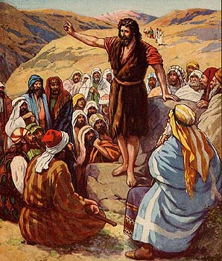
Il-poplu kien qiegħed jistenna ħerqan, u kulħadd kien jistaqsi lilu nnifsu dwar Ġwanni, jekk kienx hu l-Messija.

Slide 28
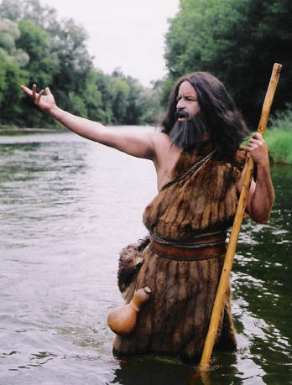
Għalhekk Ġwanni qabad u qal lil kulħadd: «Jien, ngħid għalija, ngħammidkom bl-ilma,

Slide 29
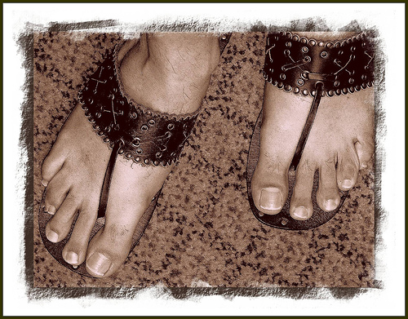
imma ġej wieħed aqwa minni, li ma jistħoqqlix inħollu l-qfieli tal-qorq tiegħu.

Slide 30
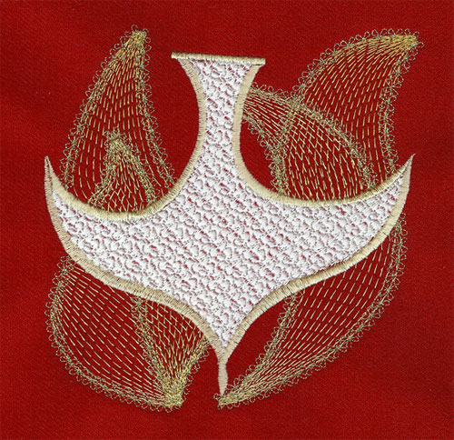
Hu jgħammidkom
bl-Ispirtu s-Santu u n-nar.

Slide 31
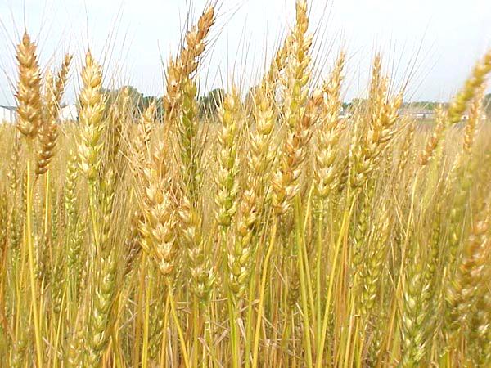
Il-midra qiegħda f’idu, biex iderri l-qiegħa u jiġbor il-qamħ fil-maħżen tiegħu,

Slide 32
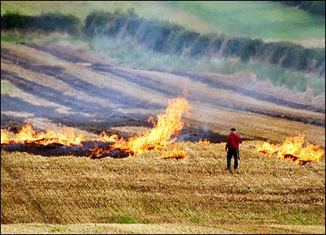
imma t-tiben jaħarqu b’nar li ma jintefiex.»

Slide 33
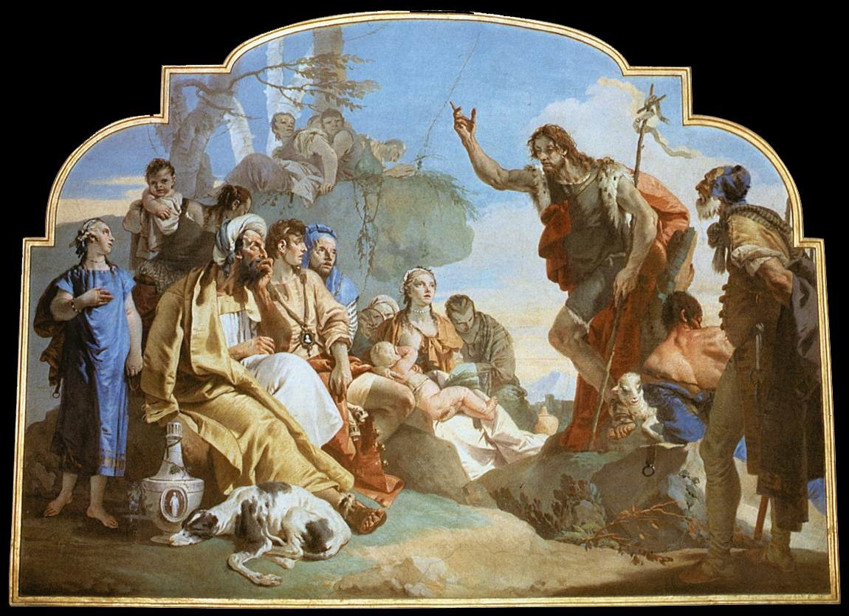
U b’ħafna twissijiet oħra kien ixandar lill-poplu l-bxara t-tajba.

Slide 34
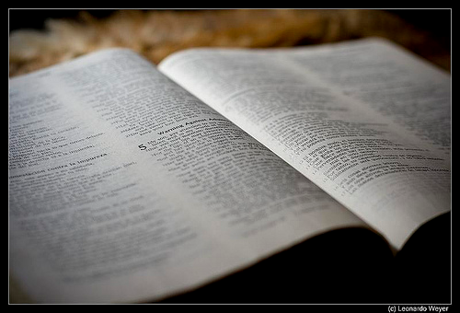
Il-Kelma tal-Mulej
Tifħir lilek Kristu

